Slide 1
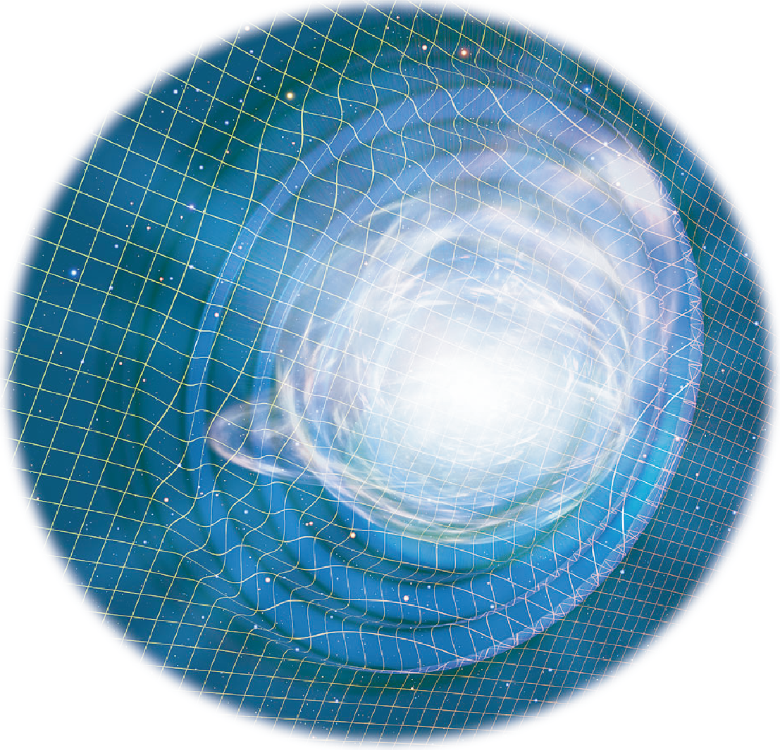
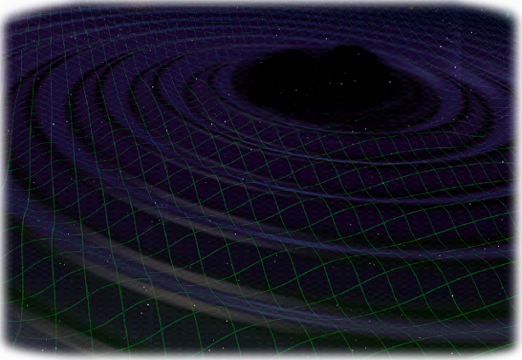
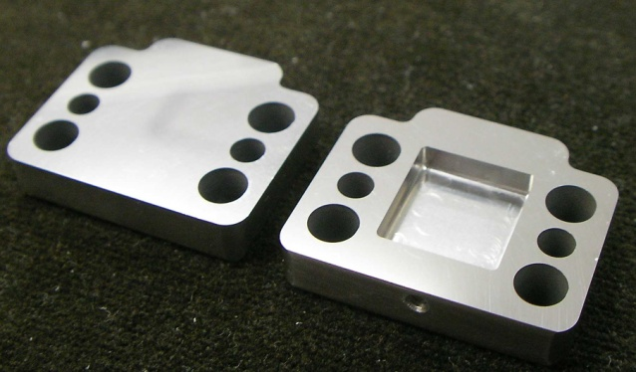
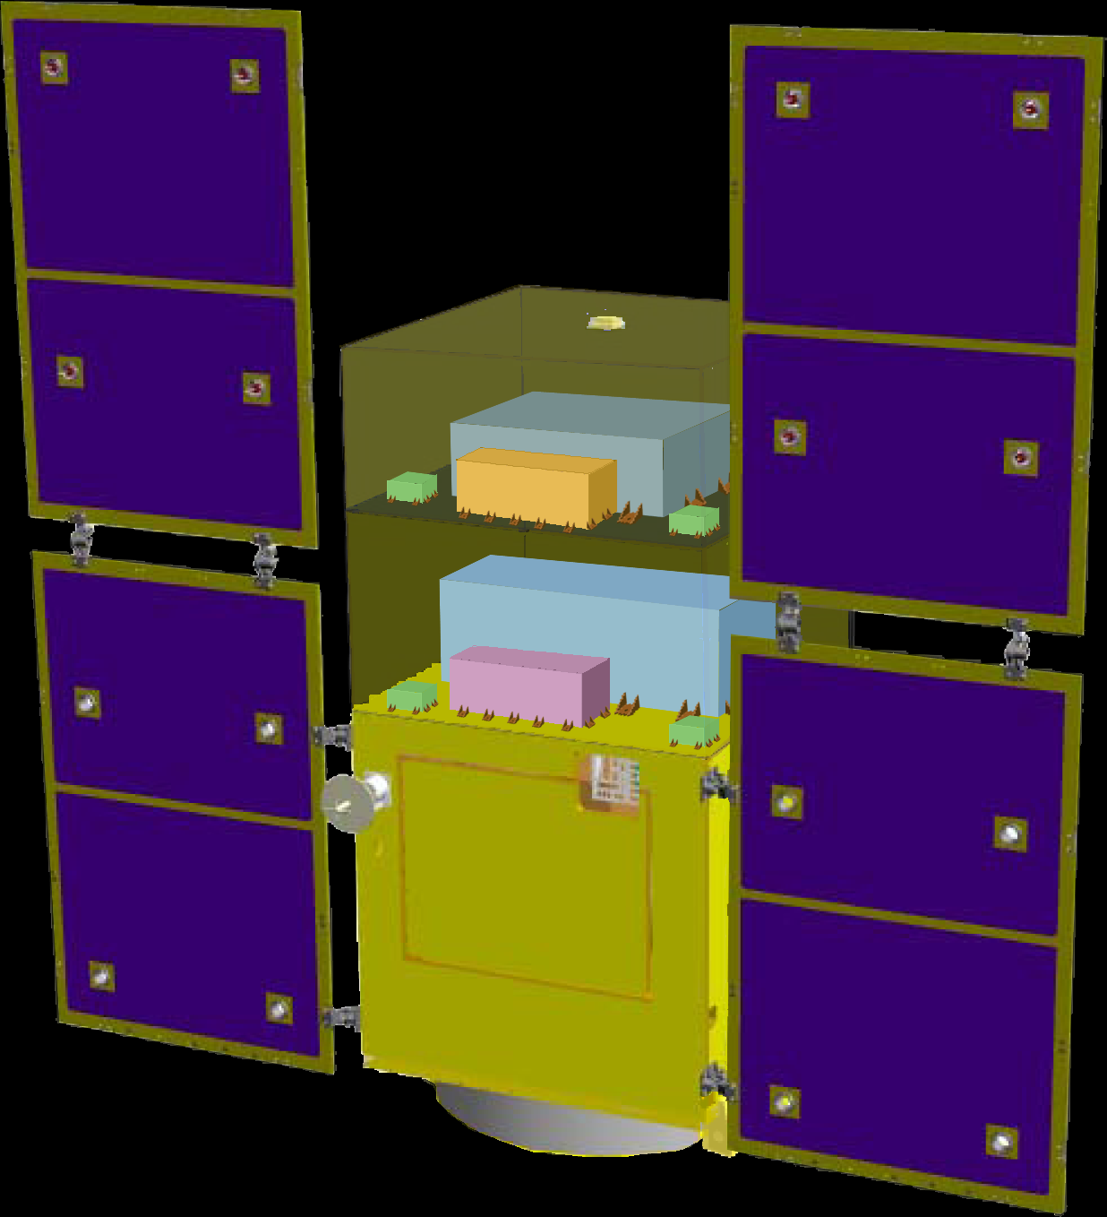
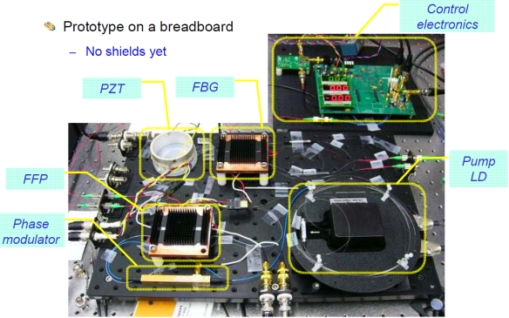
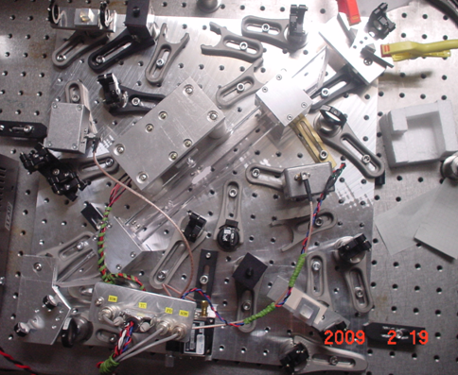
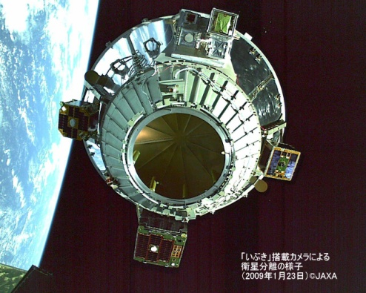
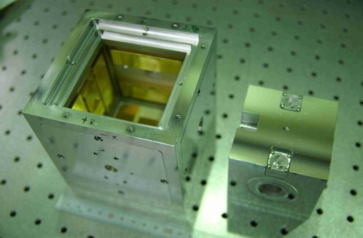
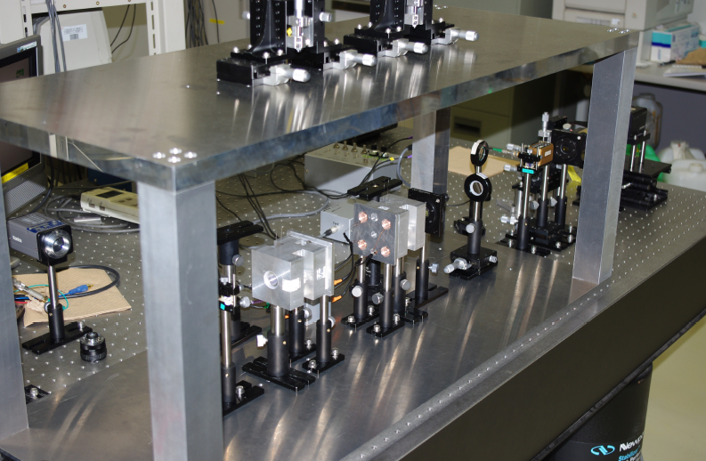
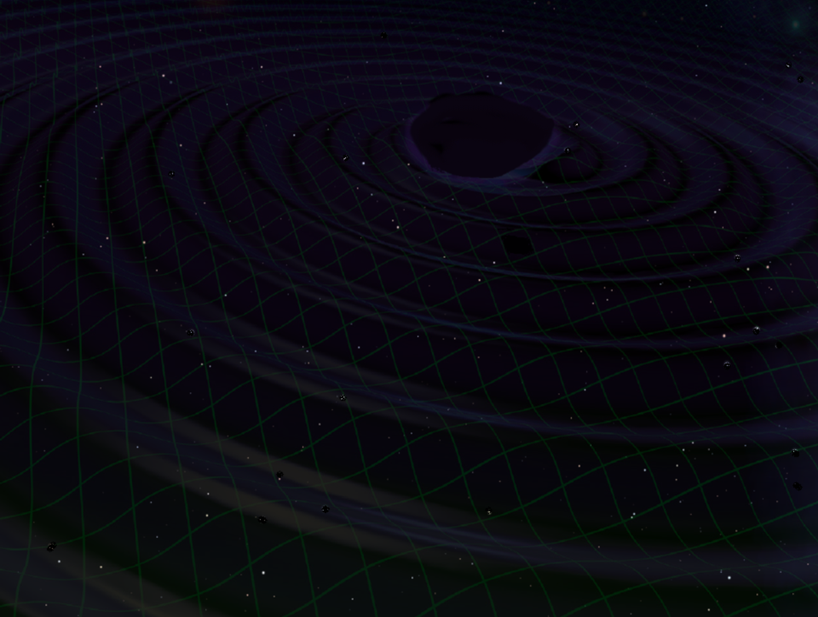
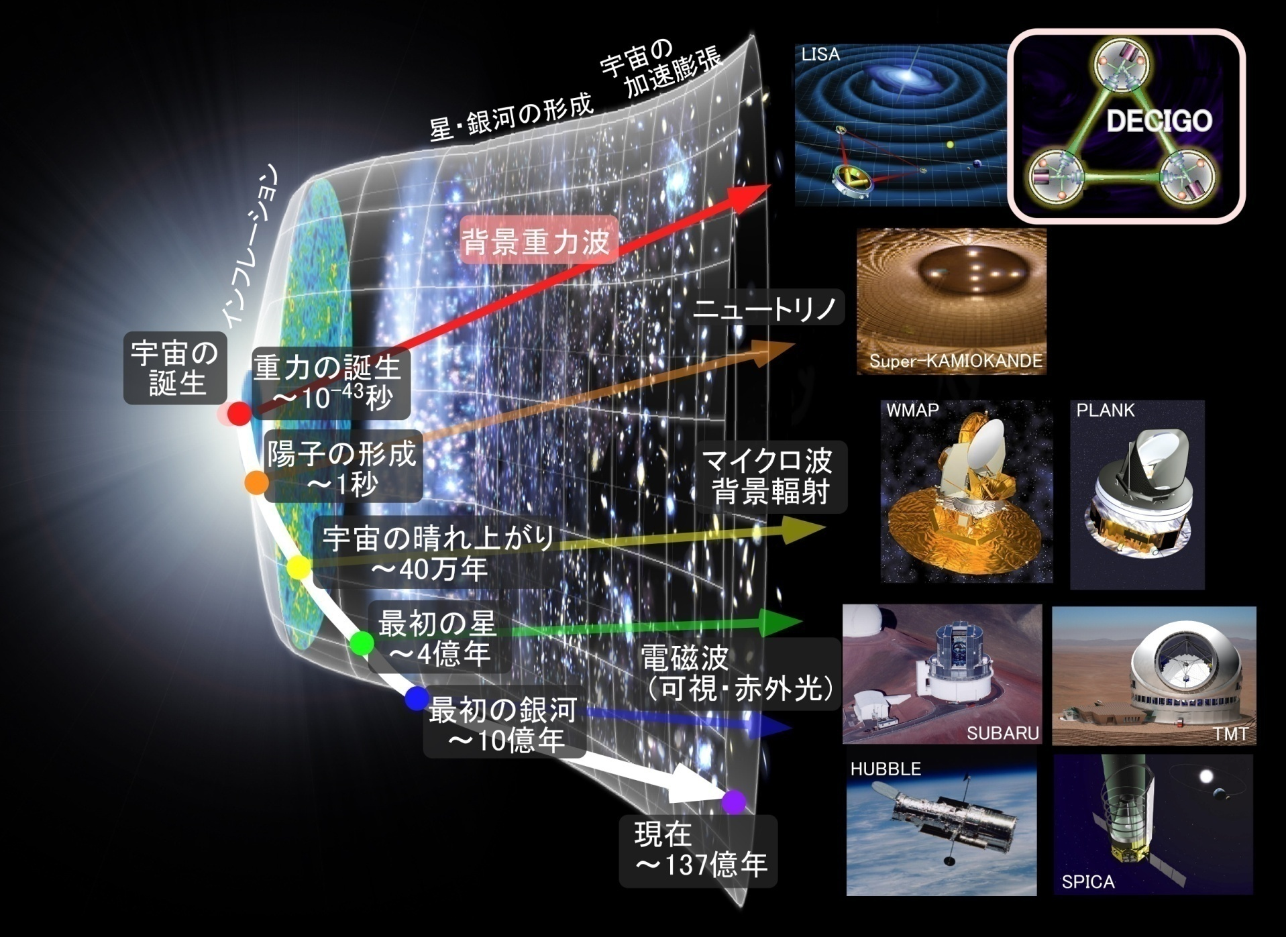
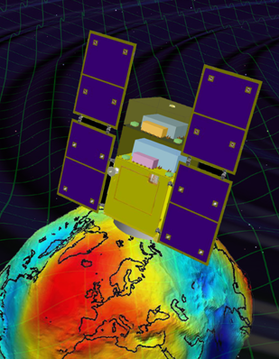
宇宙科学シンポジウム
(2013年 1月8-9日, 宇宙科学研究所)
安東正樹 (国立天文台) + DPFワーキンググループ
こがた じゅうりょくは かんそくえいせい でさいご ぱすふぁいんだー
小型重力波観測衛星（DPF）
重力波の観測
地球重力場の観測
時空の歪みが波となって伝わる「時空のさざなみ」.
衛星を用いた 地球重力場観測.
イラスト/
Tom Haruyama
・重たい天体の激しい運動から放射.
(ブラックホール連星の合体など)
・強い透過力: 途中の物質によって
ほとんど散乱・吸収されない.
・地球の正確な形状を知る.
・陸水の季節変動など.
地球環境のモニタ
・国外ミッションを超える性能.
・国際観測網への貢献.
宇宙を見る新しい目
GRACE(NASA) で
観測された季節変動
→ 陸水の移動のモニタ.
・他の天文観測では得られない情報.
・激しい天体現象の内部や,
宇宙が出来た直後を直接観測!!?
小型科学衛星で,
科学的成果の創出を目指す!!
超新星爆発 のイメージ図
(イラスト/ KAGAYA)
でさいご ぱすふぁいんだー
目的
重力波観測衛星 DPF (DECIGO Pathfinder)
宇宙と地球の観測
・銀河中心でのブラックホール合体.
・地球の重力場変動.
ミッションスラスタ
重力の効果だけを見たい.
衛星の変動・姿勢
を安定に制御.
→振動・磁場変動・温度変動
の影響を避ける設計.
低雑音スラスタ 試作品
(JAXA/ISASなど)
安定化レーザー光源
先端宇宙技術の実証
・将来の宇宙重力波望遠鏡の技術.
・宇宙精密実験室としての技術.
中央処理計算機
干渉計にレーザー光を供給.
信号処理・記録.
主な仕様
SDS-1/SWIM
による宇宙実証
(JAXA, 東大, 京大)
レーザー光源 試作品
(NASA/ゴダード)
安定化システム 試作品
(電気通信大など)
大きさ： 90x90x180 cm 程度.
重量： 400kg 程度.
軌道： 地球周回軌道 高度500km.
搭載ミッション機器:
試験マス (2つ), レーザー干渉計,
安定化レーザー光源, 低雑音スラスタ.
試験マス・レーザー干渉計
重力・重力波観測の中心部.
太陽電池
パドル
小型科学衛星
標準バス
試験マス 試作品
(国立天文台)
レーザー干渉計 試作品
(東京大, 国立天文台など)
1m
JAXA小型科学衛星として2015/16年頃の実現を目指す.
でさいご
将来計画： DECIGO
DECIGO実現へのロードマップ
3機の宇宙機による,
大きさ1000kmの
レーザー干渉計.
西暦
2009
～ 2015
～2021
～2027
SWIM/SDS-1
DECIGO Pathfinder (DPF)
Pre-DECIGO
DECIGO
(2027年頃の実現を目指す)
初期宇宙からの重力波.
小型モジュール
による宇宙実証
(信号処理・
試験マス制御)
小型科学衛星 1機
による総合宇宙実証
フォーメーションフライト
重力波の観測
重力波天文学
初期宇宙の観測
宇宙創生の謎に迫る!!

